Slide 1
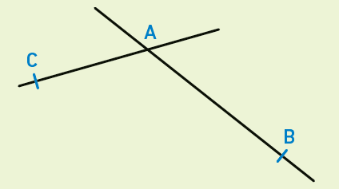
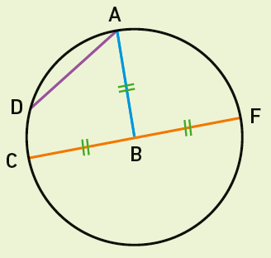
11 - Cercles et triangles
1 On considère la figure :
2 On considère la figure :
a. Quel est le centre du cercle ?
b. Nommer un rayon du cercle.
c. Nommer un diamètre du cercle.
Recopier et compléter.
a. La droite qui passe par A et B se note … .
b. Le segment d’extrémités A et C se note … et sa longueur se note … .

Slide 2
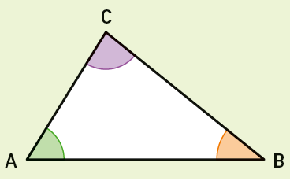
11 - Cercles et triangles
3 On considère la figure suivante :
Recopier et compléter.
a. L’angle violet se nomme … .
b. L’angle vert se nomme … .
c. L’angle orange se nomme … .

Slide 3
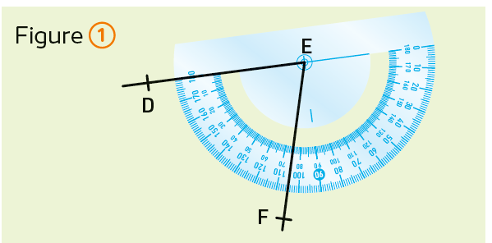
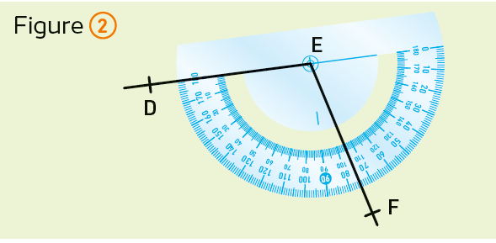
11 - Cercles et triangles
4 a. Dans quelle figure l’angle $\hat{DEF }$ est-il aigu ?
b. Dans quelle figure a-t-on $\hat{DEF }$= 105° ?

Slide 4
11 - Cercles et triangles
5 On considère les trois triangles suivants :
a. Quel est le triangle équilatéral ?
b. Quel est le triangle isocèle ?
c. Quel est le triangle rectangle ?

